Slide 1

卫生保健
门诊部
何敏

Slide 2
教学方法 线上直播 （14课时）+ 线上慕课（6课时）
大学生健康教育
教学团队
何敏 （线上直播）第一章、第三章、第四章、第八章、第九章
曹云玲 （线上直播）第二章
邵春红 （线上慕课）第四章
周秀华 （线上直播+线上慕课）第五章、第十二章
徐从双 （线上慕课）第六章
沈卫明 （线上直播）第七章

Slide 3
大学生健康教育
教学要求
每位同学需完成20课时，因国定节假日等原因，每个班级面授、慕课的进度与周次完全不同
平时成绩占40%(线上直播时长+慕课在线测试+观看视频时间)期末机考占60%
线上慕课的视频课程和在线测试有开放时间，错过时间不再单独开放
线上慕课浏览器请用谷歌、火狐

Slide 4
大学生健康教育
第一章
绪论
第三章
慢性非传染性疾病
第九章
健康主题
第八章
无偿献血与国际卫生组织机构
第四章
心理健康与健康援助

Slide 5
第三章 慢性非传染性疾病
慢性非传染性疾病（non-communicable diseases,NCDS）, 简称慢性病或慢病，不是特指某种疾病，而是对一组疾病发病时间长，缺乏明确的病因证据，一旦发病即病情迁延不愈的非传染性疾病的概括性总称。慢性病不会在人与人之间传播。
心脑血管疾病（高血压、血脂异常、冠心病、脑卒中）
营养代谢疾病（肥胖、糖尿病、痛风、骨质疏松
恶性肿瘤（癌症）
常见慢性病
呼吸系统疾病（慢性阻塞性肺病、哮喘）
Notes:
慢性病指不构成传染、具有长期积累形成形态损害的疾病总称

Slide 6
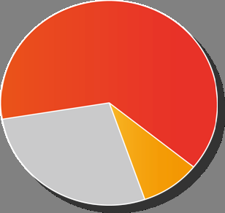
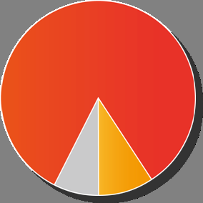
第三章 慢性非传染性疾病
国内外慢性病的现状
世界5700万死亡
3600万慢性病
63.3%
中国960万死亡
800万慢性病
83.3%
传染病1560万
伤害
500万
传染病70万
伤害
90万
资料来自世界卫生组织（2008年）

Slide 7
第三章 慢性非传染性疾病
我国慢性病的现状
1、2015年我国慢性病总死亡率86.6%
2、死因前三位分别为心脑血管疾病、癌症、慢性呼吸系统疾病占79.4%
3、高血压患病率25.2%、糖尿病9.7%、慢阻肺9.9%、超重30.1%、肥胖
11.9%
4、我国目前有2.6亿慢性病确诊患者
《2012-2015年中国慢性病防治规划》显示

Slide 8
第三章 慢性非传染性疾病
慢性非传染性疾病流行情况及特点
1963年慢性病死因构成比 27.49％
2004年慢性病死因构成比 63.30%
2015年慢性病死因构成比 86.6%
80%慢性病发生在低、中收入国家中
约1/2慢性病死亡发生在70岁以下人群
世界上慢性病的发生男女机会相同
如能控制主要危险因素，80%心脏病、中风和2型糖尿病能够预防,40%癌症可以防止

Slide 9
第三章 慢性非传染性疾病
慢性病的共同危险因素
危险因素 | 慢性病
 | 心脑血管疾病 | 糖尿病 | 癌症 | 呼吸系统疾病
吸烟 | 是 | 是 | 是 | 是
饮酒 | 是 |  | 是
营养 | 是 | 是 | 是 | 是
静坐式生活方式 | 是 | 是 | 是 | 是
肥胖 | 是 | 是 | 是 | 是

Slide 10
第三章 慢性非传染性疾病
发病时间长、终身疾病，预后差
病后通常留下功能障碍（并发症）
知晓率、治疗率、控制率三低
病情不同 需要不同的治疗方案
慢性病共同
特点
患病率、致残率、致死率三高

Slide 11
第三章 慢性非传染性疾病
慢性非传染性疾病的预防
戒烟
膳食均衡
主动运动
控制体重

Slide 12
第二章 慢性非传染性疾病
沉默杀手---高血压
高血压是一种以动脉血压升高为主要表现的常见病，多发病，我国高血压的病人2亿，世界患高血压总人数10亿，高血压是威胁我国乃至全球人类生命的第一杀手。
高血压~沉默杀手，它会无声无色地破坏我们的心、脑、肾等重要器官的结构和功能
正常血压：收缩压＜140毫米汞柱，舒张压＜90毫米汞柱
理想血压：收缩压＜120毫米汞柱、舒张压＜80毫米汞柱
高血压： 收缩压≥140毫米汞柱或舒张压≥90毫米汞柱
Notes:
高血压定义，不在同一天，分别量三次，如果收缩压大于等于140，舒张压大于等于90，诊断为高血压。症状，头痛、耳鸣、心慌。
全球慢病排行榜，高血压第一，吸烟第二。全球健康风险报告对人口死亡的归因分析，导致人口死亡的危险因素排序第一是高血压，其次是烟草使用、高血糖、身体活动不足，超重或肥胖、高能量摄入。不健康的生活方式。

Slide 13
第三章 慢性非传染性疾病
高血压病的流行情况
一般工业化国家较发展中国家患病率高
我国人群高血压患病率25.2％，超过2亿。
我国的规律是北部、西部高，东部和南方低：
1991前五位为西藏、北京、内蒙古、河北、天津发病率均超过11%。
饮食习惯：食盐量、动物性食品、饮酒等。
广东、广西、上海、浙江、江苏等南方省市的患病率均低于10%；
海南省最低，为5.9%。

Slide 14
第三章 慢性非传染性疾病
高钠、低钾饮食
超重和肥胖
吸烟、饮酒、
快餐、高脂高热量饮食
高血压
行为危险因素
缺少锻炼、紧张刺激

Slide 15
第三章 慢性非传染性疾病
高血压的危害及预防
危害： 脑卒中、冠心病、糖尿病、肾衰竭
预防：限盐、减重、加强运动、少吃快餐
预防：不吸烟、不饮酒、心理平衡、睡眠充足

Slide 16
第三章 慢性非传染性疾病
高血压的危害及预防
远离高血压
低盐
减肥
限酒
八字箴言
减压

Slide 17
第三章 慢性非传染性疾病
高血压的危害及预防
消除高血压
高血脂
肥胖
吸烟
四个伙伴
糖尿病
Text

Slide 18
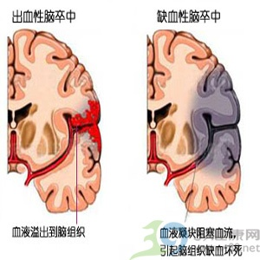
第三章 慢性非传染性疾病
脑卒中（脑中风）
什么是脑中风：由于大脑里的血管突然发生破裂出血或因血管堵塞造成大脑缺血、缺氧所致的急性疾病。
每12秒钟就有1位中风新发患者，每21秒钟就有1人死于中风，中风已成为我国第一大致残和致死疾病。
大多数脑中风患者能够幸存，但10%～15％有严重的残疾需要长期护理。
Notes:
出血性中风与高血压绝对相关，我国成人高血压患病率18.8%，全国高血压患者1.6亿，较1990年增加了7000万，知晓率不及半数，知而未治的又有半数
真正控制良好的仅约8％

Slide 19

第三章 慢性非传染性疾病
脑中风有哪些类型？
堵 塞 ！
破裂！
缺血性中风(占85%）
出血性中风15%
中风往往没有任何征兆，突然发病
中风一旦发病，将近半数的人会死亡
中风发病后侥幸存活的人当中，多半会出现半身不遂等残疾
只有10%中风患者可以基本痊愈。
Notes:
脑中风的发病是由于供应脑部的血流受损，局部脑组织细胞死亡所致。
缺血性脑中风
约85%的脑中风发作是缺血性的。是因为供应脑部的血管内形成血栓引起的。
出血性脑中风
由于供应脑部的血管破裂所致。

Slide 20
第三章 慢性非传染性疾病
哪些人容易得中风？同时符合以下超过三项者为高危人群
① 高血压，或正在服用降压药
② 血脂异常或不知道
③ 糖尿病
④ 房颤
⑤ 吸烟
⑥ 运动缺乏
⑦ 明显超重或肥胖（BMI≥26kg/m²）
⑧ 脑卒中家族史。
Notes:
脑中风的发病是由于供应脑部的血流受损，局部脑组织细胞死亡所致。
缺血性脑中风
约85%的脑中风发作是缺血性的。是因为供应脑部的血管内形成血栓引起的。
出血性脑中风
由于供应脑部的血管破裂所致。

Slide 21

第三章 慢性非传染性疾病
脑中风国际通用 的口诀
脸(Face)
能微笑吗？
有嘴角或
眼角下垂吗？
胳膊(Arm )
能伸举上肢吗
语言(Speech)
能重复说一句话有无语言表达困难？
时间(Time)
如果出现上述3个中任意1条或多条，请立即致电120（记录发病时间）
Notes:
高血压是危害生命健康的“重大杀手”之一，目前我国每10个成人中就有2个高血压。专家指出，以110∕75为底线，血压越高，脑卒中发生率也越高，意味着我国数以亿计的高血压患都是脑卒中的一支巨大的后备军。其中每一个人都面临着因脑卒中而致死，致残的严重威胁。预防脑卒中控制高血压。

Slide 22
第二章 慢性非传染性疾病
脑中风的黄金60分钟 脑卒中院前急救
病人倒下的地方就地抢救
病人仰卧位、头部略向后，开通气道，不要垫枕头
注意保暖、空气流通
病人有呕吐，脸朝向一侧，防止气道堵塞
脑中风
家庭急救
病人抽搐时，迅速清除周围有
危险的东西

Slide 23
第三章 慢性非传染性疾病
不吸烟、饮食均衡、控制超重、肥胖
控制高血压病
控制糖尿病
控制心脏病
脑中风
预防
控制血脂紊乱
Notes:
什么是小卒中，医学名叫，短暂性脑缺血发作，小卒中可产生脑卒中样的症状，但一般不持续，在数分钟或数小时，不超过24小时内缓解。约1∕3的患者在发病前数天或数周甚至数月曾发生过小卒中。

Slide 24
恶性肿瘤：什么是肿瘤
第三章 慢性非传染性疾病
肿瘤是身体组织异常增生，分良性肿瘤和恶性肿瘤。恶性肿瘤生长在皮肤、粘膜上称为癌，其它部位的称为肉瘤。
良性肿瘤的特点
生长非常缓慢，对人体的健康没有很大的影响。
恶性肿瘤的特点
恶性肿瘤生长得非常快，对人体的健康危害较大，肿瘤不但自身生长，还破坏周围组织，侵犯到血管里，还会产生一些有害的毒素，最后导致死亡。
20
Notes:
虽然同为肿瘤，但其生物特性有天壤之别，（良性肿瘤外表有一层包膜，使它不能跑到外面去，它的细胞分化也和正常细胞差不多
没有浸泡能力，不会突破包膜长到外面去，恶性肿瘤不一样，它的细胞形态变异，功能也异常，它可以分泌一些正常细胞没有的东西。

Slide 25
第三章 慢性非传染性疾病
恶性肿瘤的转移：转移方式
恶性肿瘤的转移方式
水、陆、空
水路
血管、淋巴管
陆路
向周围组织
浸润、蔓延
空降
种植灶，

Slide 26
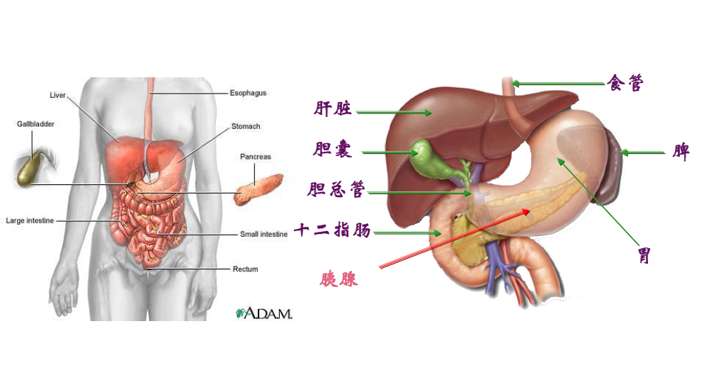
第三章 慢性非传染性疾病
恶性肿瘤的转移：转移方式

Slide 27
我国癌症的流行情况
第二章 慢性非传染性疾病
1、20世纪50年代，我国癌症的死亡约占疾病死亡谱的第9位
2、20世纪70年代，癌症死亡的序位上升到第3位，
3、20世纪90年代，癌症死亡的序位上升到第2位，
4、进入21世纪，癌症的死亡率已占病因的第2位。
5、我国癌症的发病率在世界上属于中等水平
6、癌症的发病率与死亡率呈上升趋势
7、农村癌症的死亡率上升趋势更为明显
20
Notes:
虽然同为肿瘤，但其生物特性有天壤之别，（良性肿瘤外表有一层包膜，使它不能跑到外面去，它的细胞分化也和正常细胞差不多
没有浸泡能力，不会突破包膜长到外面去，恶性肿瘤不一样，它的细胞形态变异，功能也异常，它可以分泌一些正常细胞没有的东西。

Slide 28
上海癌症的流行情况
第二章 慢性非传染性疾病
1、2018年，人口期望寿命达83.3岁，比40年前提高10岁，但癌症发病率增长141%
2、癌症是居民第二位死因，发病率、死亡率均高于全国平均水平
3、上海成年居民的身体活动不足率28.04%，超重率32.14%，肥胖率9.41%
20
Notes:
虽然同为肿瘤，但其生物特性有天壤之别，（良性肿瘤外表有一层包膜，使它不能跑到外面去，它的细胞分化也和正常细胞差不多
没有浸泡能力，不会突破包膜长到外面去，恶性肿瘤不一样，它的细胞形态变异，功能也异常，它可以分泌一些正常细胞没有的东西。

Slide 29
第三章 慢性非传染性疾病
癌症发病率迅速上升的原因
人口
老龄化
吸烟
恶习
生活方式
城市化
工业化
进程
平均寿命73岁
美国20世纪90
吸烟33%
我国2030年
吸烟33%
美国1990年下降
我国剧增，我国
将成为肺癌大国
粮、薯、豆类食
物结构下降
动物及油脂类食
物上升
乳腺癌、大肠癌
迅速上升。
工业化国家癌症的发病率300∕10万
我国在200 ∕10万

Slide 30
癌症的瘤谱及预防
第三章 慢性非传染性疾病
宫颈癌、阴茎癌、食管癌、胃癌、肝癌等发病率开始下降
大肠癌、乳腺癌、肺癌、胰腺癌、淋巴瘤开始上升
三分之一癌症可以预防 （防癌十建议）
三分之一的癌症可以早发现、早诊断、早治疗（健康体检、肿瘤筛查）
三分之一的癌症可通过现代的医疗手段延长寿命，减轻痛苦，提高生活质量
21

Slide 31
防癌十建议
第三章 慢性非传染性疾病
饮食多样化
控制体重
避免饮食过量
以蔬菜水果为主
每日食用谷物和豆类
肉食少而精
限制饮酒
低油低盐
少用膳食补充剂
坚持母乳喂养
22

Slide 32
第三章 慢性非传染性疾病
癌症的早期发现(三早预防）
每年健康体检
大肠癌、乳腺癌、肺癌的早期筛查
大肠癌 大便隐血+肠镜检查
乳腺癌 B超+乳腺钼钯或磁共振
肺癌 低剂量CT检查

Slide 33
第三章 慢性非传染性疾病
甜蜜杀手---糖尿病
糖尿病，顾名思义是血糖升高而导致尿中有糖的疾病，其主要问题是胰岛素分泌不足（胰岛素量不够用）或胰岛素抵抗（胰岛素作用差）。
糖尿病急剧增加的原因
遗传因素（糖尿病基因）
环境因素 （膳食结构改变，体力活动减少，肥胖）
人口老龄化

Slide 34
我国糖尿病的流行特点
第三章 慢性非传染性疾病
在我国患病人群中，以2型糖尿病为主
其他类型
1型糖尿病
2型糖尿病

Slide 35

我国糖尿病的流行特点
第三章 慢性非传染性疾病
20岁以下人群2型糖尿病患病率显著增加
儿童肥胖率已达8.1%，2型糖尿病患病率尚缺乏全国性资料（卫生部2014）

Slide 36
第三章 慢性非传染性疾病
可口可乐生活方式
Notes:
生活的可口可乐化致糖尿病急骤增加
太平洋岛国瑙鲁，以渔业、农业为生，几无糖尿病，60年代因磷矿开采迅速富裕，生活西方化，成为摄入热量最高体力活动最少的民族。
这种富足生活却带来毁灭性打击，70年代中期2型糖尿病达28%，而50岁以上2/3有糖尿病。
糖尿病已成为瑙鲁人非意外死亡主要原因，富有的瑙鲁人反而是世界上寿命最短民族之一。

Slide 37

第三章 慢性非传染性疾病
胖得触目惊心

Slide 38
第三章 慢性非传染性疾病
如何发现糖尿病
三多一少症 状 。典型症状。 三多一少症状，即尿得多、喝得多、吃 得多，体力和体重下降。
反应性低血糖 餐后3～5小时低血糖，即餐前饥饿感，相当一部分糖 尿病患者最早的症状不是“三多一少”，而是餐前饥饿难忍，心慌出汗。

Slide 39
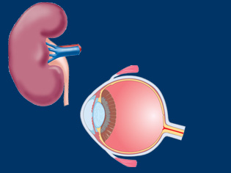
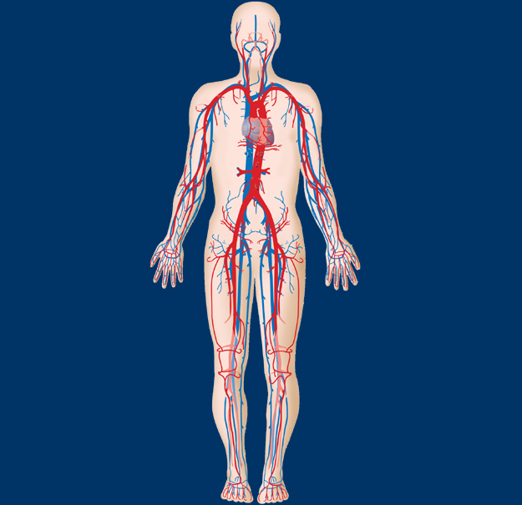

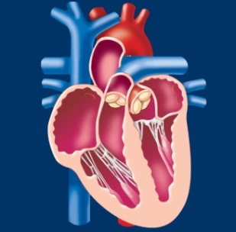

第三章 慢性非传染性疾病
2型糖尿病引发的并发症
糖尿病性视网膜病变
中风
心血管死亡和中风增加2-4倍⁵
是成人失明的主要原因^{1,2}
心血管疾病
糖尿病患者中，10例患者有8例死于CV事件⁶
糖尿病肾病
是终末期肾病的主要原因^{3,4}
糖尿病神经病变
是导致下肢非创伤性截肢的主要原因^{7,8}

Slide 40
第三章 慢性非传染性疾病
糖尿病的危害与预防
脑卒中、冠心病、心肌梗死、糖尿病脚（大血管病变）
糖尿病视网膜病变，白内障、糖尿病肾病、尿毒症 （微血管病变）
内脏、血管和内分泌功能的自主神经病变
预防糖尿病5个要点
控制体重、控制血压、控制饮食
多吃纤维食物、多吃蔬菜水果、多运动
戒烟

Slide 41
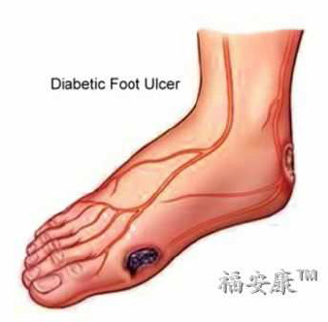
第三章 慢性非传染性疾病
溃烂、坏疽、截肢

Slide 42
第三章 慢性非传染性疾病
哪些人容易得糖尿病
年龄≥45周岁。
体重超重与肥胖
有巨大儿（出生体重≥ 4kg）生育史
有糖尿病家族史
妊娠糖尿病史
患心脑血管疾病(高血压、冠心病、高脂血症、脑卒中
每天静坐超过6小时
患 多囊卵巢综合症

Slide 43
疾病的三级预防
第三章 慢性非传染性疾病
一级预防（病因预防）
控制危害健康的危险因素
健康人群
二级预防（早期预防）
早发现、早诊断、早治疗
防止转为慢性病
亚健康人群
三级预防（病残预防）
防止病发症和伤残
患病人群

